Slide 1
Нормативно-правовое обеспечение учителя-логопеда в дошкольном общеобразовательном учреждении.
Подготовил: учитель-логопед МДОУ детский сад «Росинка», руководитель МО логопедов Шамина Л.Н.
29.11.2016г.

Slide 2
Учитель-логопед дошкольной образовательной организации
Кто он ?
Каков его функционал?
Его документация?

Slide 3
ИЗМЕНЕНИЯ:
НОВОЕ:
Не «Рабочая», а просто «Программа учителя-логопеда…..»
Не «логопункт», а просто «работа учителя-логопеда дошкольной образовательной организации…»
«Положение о работе учителя-логопеда…….»
Проект Приказа Минтруда России "Об утверждении профессионального стандарта "Педагог-дефектолог (учитель-логопед, сурдопедагог, олигофренопедагог, тифлопедагог)" (по состоянию на 15.09.2016) (подготовлен Минтрудом России).
Стандартом определяются:
- основная цель вида профессиональной деятельности;
- описание трудовых функций, которые содержит профессиональный стандарт(функциональная карта вида трудовой деятельности);
- характеристика обобщенных трудовых функций.

Slide 4
Учитель-логопед - 1 ставка при наличии 4 и более групп ПРАВИТЕЛЬСТВО ЯРОСЛАВСКОЙ ОБЛАСТИ ПОСТАНОВЛЕНИЕ от 23 января 2014 года N 37-п 5. Методика расчета норматива штатной численности дошкольных образовательных организаций в части предоставления услуг по дошкольному образованию детей 5.2. Группы общеразвивающей направленности
2.3. Норма часов педагогической работы 20 часов в неделю за ставку заработной платы устанавливается:
учителям-дефектологам; учителям-логопедам.
Продолжительность рабочего времени (нормы часов педагогической работы за ставку заработной платы) педагогических работников (утверждено приказом Министерства образования и науки РФ от 22 декабря 2014 г. N 1601)
Продолжительность отпуска:
42 дня, если нет детей с ОВЗ
56 дней, если есть дети с ОВЗ(при наличии справки установленного образца)
Ежегодные основные удлиненные оплачиваемые отпуска работников……
(утверждены Постановлением Правительства РФ от 14 мая 2015 г. N 466 )
Номенклатура должностей педагогических
работников организаций, осуществляющих
образовательную деятельность, должностей
руководителей образовательных организаций (утв. Постановлением Правительства РФ от 8 августа 2013 г. N 678)

Slide 5
Цель: Оказание логопедической помощи в дошкольной образовательной организации (далее – ДОО) реализующей основную образовательную программу дошкольного образования (далее - ООП ДО) детям, имеющим речевые нарушения осуществляется в соответствии со следующими нормативными и правовыми актами:
Федеральный закон «Об образовании в Российской Федерации» от 29.12.2012 № 273-ФЗ;
Приказ Министерства образования и науки РФ от 30.08.2013 № 1014 «Об утверждении Порядка организации и осуществления образовательной деятельности по основным общеобразовательным программам – образовательным программам дошкольного образования»

Slide 6
Приказ Минобрнауки от 17.10 2013 г. «Об утверждении федерального государственного образовательного стандарта дошкольного образования»;
Постановление Главного государственного санитарного врача Российской Федерации от 15 мая 2013 г. N 26 "Об утверждении СанПиН 2.4.1.3049-13 "Санитарно эпидемиологические требования к устройству, содержанию и организации режима работы дошкольных образовательных организаций" раздел 1 п1.10, 1.11, 1.12; раздел 10;
Постановление правительства РФ от 8.08.2013г № 678 «Об утверждении номенклатуры должностей педагогических работников организаций, осуществляющих образовательную деятельность, должностей руководителей ОО» (п. 1, п.п. 2);

Slide 7
Постановление правительства РФ от 14.05 2015г. № 466 «О ежегодных основных удлиненных оплачиваемых отпусках приложение п.4);
Приказ Министерства здравоохранения и социального развития Российской Федерации от 26 августа 2010 г. N 761н "Об утверждении Единого квалификационного справочника должностей руководителей, специалистов и служащих, раздел "Квалификационные характеристики должностей работников образования";
Письмо Министерства Образования Российской Федерации от 27 марта 2000 года № 27/901-6 «О психолого-медико-педагогическом консилиуме (ПМПк) образовательного учреждения»;

Slide 8
Постановление правительства Ярославской области от 23.01.2014 № 37-п «Об утверждении Методических рекомендаций по расчету нормативов бюджетного финансирования предоставления услуг по дошкольному образованию детей»
Устав Учреждения, локальные нормативные акты ДОО
Логопедическая помощь в ДОО, предназначена для своевременного выявления и преодоления отклонений в развитии устной речи обучающихся ДОО.

Slide 9
Основными задачами логопедической помощи являются:
осуществлении диагностики речевого развития обучающихся;
обеспечение коррекции нарушений в развитии устной речи обучающихся;
своевременное выявление особых образовательных потребностей обучающихся ДОО, обусловленных недостатками в их речевом развитии;
обеспечение индивидуально ориентированной психолого-медико-педагогической помощи обучающихся с нарушениями речи с учетом особенностей их психофизического развития и индивидуальных возможностей;
обеспечение возможности освоения и преодоления трудностей в освоении обучающихся с нарушениями речи основной образовательной программы дошкольного образования;

Slide 10
обеспечение интеграции коррекционной помощи и воспитательно-образовательного процесса с обучающимися, имеющими нарушения речи;
профилактика нарушений в развитии устной речи обучающихся ДОО;
обеспечение взаимодействия с родителями (законными представителями) обучающихся ДОО по преодолению речевых нарушений;
разъяснение специальных знаний по логопедии среди педагогов, родителей (законных представителей) обучающихся с целью профилактики речевых нарушений у обучающихся ДОО и оптимизации логопедического процесса;
осуществление деятельности ПМПк ДОО.

Slide 11
Логопедическая помощь в ДОО оказывается детям с нарушениями речи в рамках реализации основной общеобразовательной программы дошкольного образования, адаптированных образовательных программ дошкольного образования, в том числе для детей с ограниченными возможностями здоровья.

Slide 12
Учитель-логопед ДОО ведет и хранит следующую документацию(проект):
Журнал профилактического обследования речи детей.
Список детей, зачисленных на логопедические занятия.
Журнал учета посещаемости логопедических занятий.
Речевые карты детей, зачисленных на логопедические занятия.
Тетрадь взаимодействия учителя-логопеда с родителями ребёнка (на каждого ребёнка).
Журнал учёта работы учителя-логопеда с родителями.
Перспективный план работы учителя-логопеда на учебный год.
График работы учителя-логопеда.
Расписание логопедических занятий (по группам).
Ежедневное планирование индивидуальных и подгрупповых логопедических занятий.
Отчет о работе учителя-логопеда за учебный год.

Slide 13
Логопедическая помощь в ДОО оказывается детям в возрасте от 3 до 7 лет, приоритет отдается детям старшего дошкольного возраста, имеющим нарушения в развитии речи, препятствующим успешному овладению ООП ДО и с целью подготовки к успешному освоению программ начального общего образования.
Комплектование детей для оказания логопедической помощи осуществляется в ДОО на основании обследования их речи, и принимается протоколом ПМПк ДОО с участием учителей-логопедов других ДОО (руководителя методического объединения учителей-логопедов ДОО) в рамках сетевого взаимодействия ДОО.

Slide 14
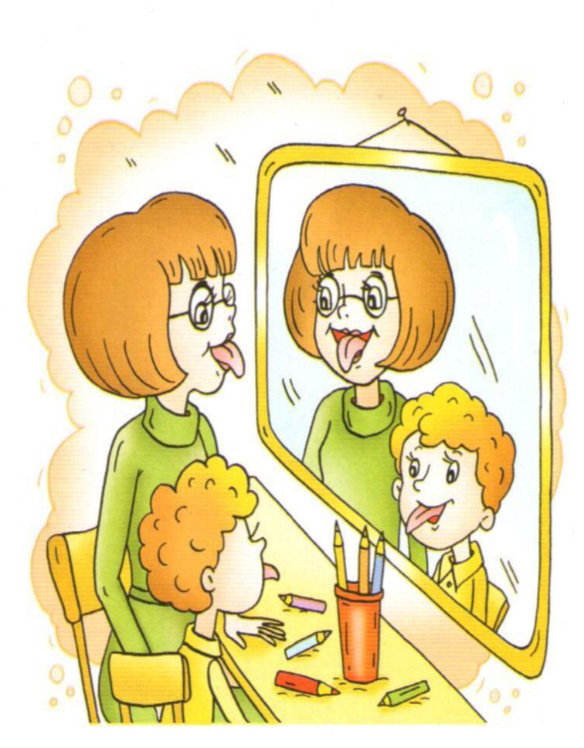
Удачи в работе!

